Slide 1

Marttarekisterin käyttöohje
RAPORTIT
14.10.2025
Anna-Maija Palosuo

Slide 2

Raportit jäsenistä
Raporttilistassa on valmiita toimintaryhmän listoja/raportteja, joita voi katsella tai tallentaa Excel-tiedostona omalle tietokoneelleen.
Kaikissa raporteissa on ajantasainen tieto jäsenistä. Listat päivittyvät automaattisesti sen mukaan mitä muutoksia jäsenrekisteriin on tehty joko toimintaryhmän jäsenrekisterivastaavan, piirin tai Marttaliiton toimesta.

Slide 3
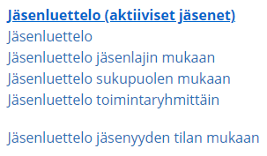
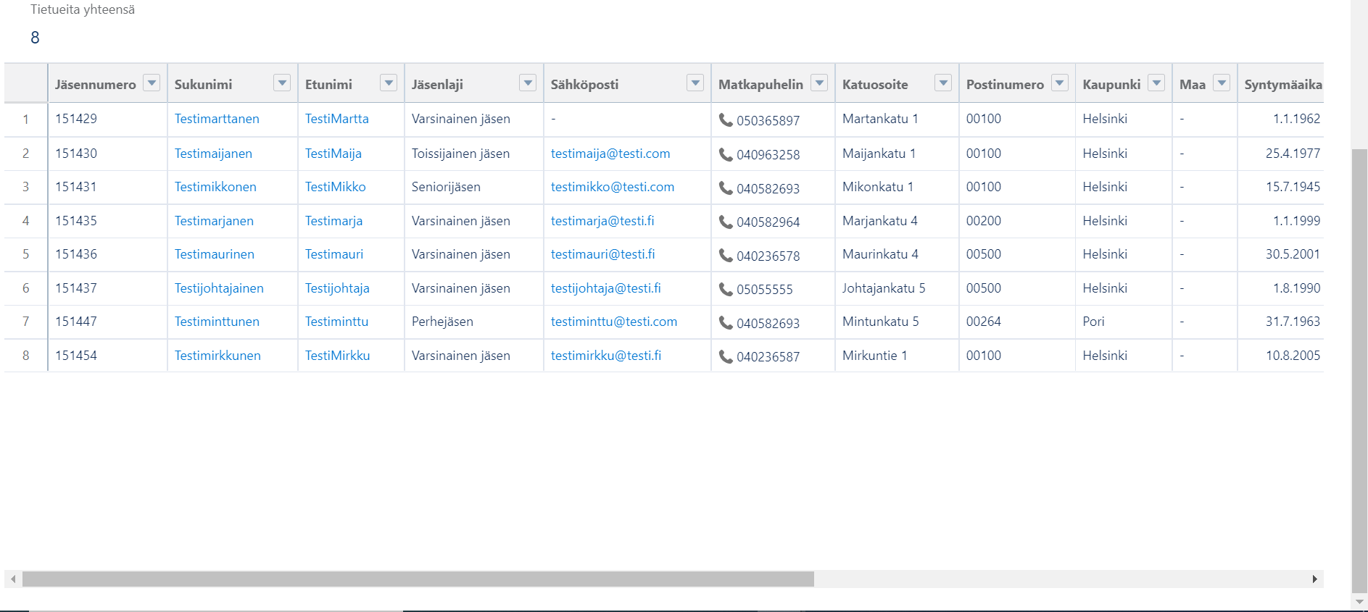
Valmiit raportit
Klikkaa sinistä tekstiä esim. Jäsenluettelo, saat raportin auki.
Mikäli raportin kaikki sarakkeet eivät näy, voit siirtää raporttia oikealle painamalla hiiren oikeaa puolta ja samalla liikuttamalla palkkia haluamaasi suuntaan.
Raporttia voi myös liikuttaa ylös ja alas sivussa olevalla palkilla, jos kaikki rivit eivät näy. Paina hiiren oikeaa puolta ja samalla liikuta hiirtä ylös tai alas.
Klikkaamalla sinistä nimeä pääset kyseisen jäsenen tietoihin.
Raportit aukeavat aina uudelle välilehdelle. Sulje raportti painamalla rastia. Pääset takasin Marttarekisterin etusivulle.

Slide 4
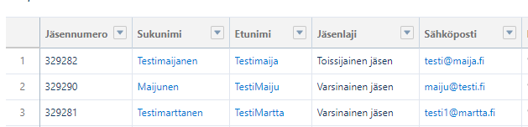
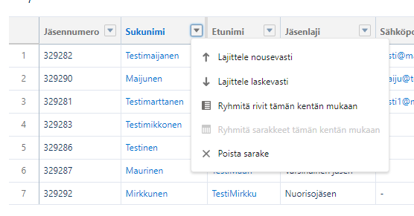
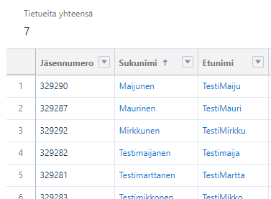
Vinkki sarakkeiden saamiseen aakkos- tai aikajärjestykseen
Jos haluat esim. jäsenluettelon aakkosjärjestykseen
Paina sukunimen perässä olevaa nuolta.
Valitse vaihtoehdoista nuoli ylös – lajittele nousevasti.
Jäsenluettelo on nyt aakkosjärjestyksessä ja sen voi viedä Exceliin (dia 12).
Pienten nuolten avulla voit muuttaa minkä tahansa raportin aakkos- tai numerojärjestykseen.

Slide 5


Jäsenluettelot
Jäsenluettelo
  Näet kaikki yhdistyksen aktiiviset eli voimassaolevat jäsenyydet.
  Näet yksittäisestä jäsenestä seuraavat tiedot:
    Jäsennumero, sukunimi, etunimi, jäsenlaji, sähköposti, matkapuhelin, osoite, syntymäaika, jäsenyyden alkupäivä, maksettu = paljonko jäsenmaksua on maksettu, viimeisin maksu = koska maksu on tullut Marttaliittoon, yhdistys, sukupuoli, kieli
Jäsenluettelo jäsenlajin mukaan
  Raportissa on jäsenet lajiteltu jäsenlajien mukaisesti.
  Ensimmäinen sarake kertoo, montako kunkin jäsenlajin jäsentä on yhdistyksessä.
  Ensimmäisen sarakkeen viimeinen rivi kertoo kaikkien jäsenlajien jäsenet yhteensä.
Jäsenluettelo sukupuolen mukaan
  Raportissa jäsenet on lajiteltu sukupuolen mukaisesti
  Ensimmäisessä sarakkeessa on ilmoitettu sukupuoli:
    -ei mitään- (tämä automaattinen vaihtoehto, jos sukupuolitietoa ei ole ilmoitettu)
    Mies
    Nainen
    Muu
    Ei ilmoitettu (jäsen ei itse halua ilmoittaa sukupuoltaan)

Slide 6
Jäsenluettelo jäsenyyden tilan mukaisesti
  Raportissa on kaikki toimintaryhmien jäsenet.
  Nykyiset jäsenet ja eronneet jäsenet on lueteltu jäsenyyden tilan mukaisesti:
    Aktiivinen = voimassaolevat jäsenyydet
    Suljettu = Lopetetut, eronneet jäsenyydet. Suluissa oleva numero kertoo, montako jäsentä on kussakin ryhmässä.
  Alkupäivä = yhdistykseen liittymispäivämäärä
  Maksettu = jäsenen maksama kuluvan jäsenmaksukauden jäsenmaksun summa yhteensä
  Viimeisin maksu = Päivämäärä, jolloin viimeisin jäsenmaksusuoritus on tullut Marttaliittoon.

Slide 7
Uudet jäsenet
Uudet jäsenet kuluvan vuoden alusta
  Näet kaikki toimintaryhmän uudet jäsenet kuluvan vuoden alusta.
  Jos tarvitset tietoa esim. vuoden 2025 jäsenistä on raportti otettava viimeistään 31.12.2025. 1.1.2026 et näe enää vuoden 2025 uusia jäseniä.
  Näet yksittäisestä jäsenestä seuraavat tiedot:
    Jäsennumero, sukunimi, etunimi, jäsenlaji, alkupäivä, sähköposti, matkapuhelin, osoite, syntymäaika, toimintaryhmä
Uudet jäsenet jäsenlajin mukaan
  Raportissa on kaikki uudet jäsenet lajiteltu jäsenlajien mukaisesti
  Näet yksittäisestä jäsenestä seuraavat tiedot:
    Jäsennumero, sukunimi, etunimi, alkupäivä, jäsenyyden päättymispäivä, sähköposti, matkapuhelin, osoite, toimintaryhmä, syntymäaika
  Ensimmäinen sarake kertoo, montako esim. varsinaista jäsentä on yhdistyksessä.
  Yhteensä ensimmäisen sarakkeen lopussa kertoo kaikki uudet jäsenet yhteensä.

Slide 8
Eronneet jäsenet
Eronneet jäsenet kuluvan vuoden alusta
  Näet kaikki toimintaryhmien eronneet jäsenet kuluvan vuoden alusta.
  Näet eronneesta jäsenestä seuraavat tiedot:
    Jäsennumero, sukunimi, etunimi, jäsenlaji, eropäivä, Yhdistyksen vaihto pvm., Tilan syy (Eron syy), sähköposti, matkapuhelin, osoite, syntymäaika, toimintaryhmä (mikäli on liittynyt toimintaryhmän jäseneksi)
Eronneet jäsenet kuluvan vuoden alusta eron syyn mukaan
  Raportti sisältää eronneet jäsenet kuluvan vuoden alusta, ja se on ryhmitelty jäsenen eron syyn mukaan.
  Suluissa oleva numero eron syyn perässä kertoo, kuinka monta eronnutta on saman syyn mukaisesti.
    - syytä ei ilmoitettu
    Eronnut
    Kuollut
    Yhdistyksen vaihto
    Maksamaton
  Yhteensä (X) lopussa kertoo kaikki eronneet yhteensä.
Eronneet jäsenet viime vuoden aikana
  Raportti sisältää kaikki eronneet jäsenet viime vuoden aikana.
Kaikki eronneet jäsenet
  Raportti sisältää kaikki yhdistyksestä eronneet jäsenet, Marttarekisterin käyttöönoton jälkeen.

Slide 9
Luottamustoimet ja ansiomerkit
Kaikki luottamustoimet, kertoo kaikki yhdistyksen nykyiset ja entiset luottamushenkilöt.
Yhteysrooli kertoo, mistä luottamustoimesta on kyse.
Jäsennumero eli asiakasnumero
Yhteystyyppi kertoo, onko luottamustoimi yhdistyksen, piirin vai liiton.
Toimintaryhmän nimi
Luottamustoimen alkupäivä.
Luottamustoimen päättymispäivä.
Onko luottamustoimi voimassaoleva vai entinen.
Luottamustoimet roolin mukaan
  Toimintaryhmissä on vain toimintaryhmien vetäjiä.

Slide 10
Kaikki ansiomerkit
  Raportissa on yhdistyksen nykyisten ja entisten jäsenten ansio- ja kunniamerkit
Tietuetyyppi kertoo, että kyseessä on ansiomerkki.
Ansiomerkin hakija kertoo mikä yhdistys tai toimintaryhmä on hakenut ansiomerkkiä. Ennen Marttarekisteriä haetuissa merkeissä tässä on Marttaliitto.
Jäsennumero eli asiakasnumero
Yhteysrooli kertoo, mistä ansiomerkistä on kyse.
Ansiomerkin myöntämispäivä.
Ansio- ja kunniamerkit ovat aina voimassa olevia.
Organisaatio on aina Marttojen ansio- ja kunniamerkit.
Nykyisten jäsenten ansiomerkit
  Raportissa on yhdistyksen nykyisten jäsenten ansiomerkit

Slide 11
Laskutiedot
Laskutiedot kuluvalle vuodelle
  Raportti sisältää laskutiedot kuluvalta vuodelta
Jäsen- eli asiakasnumero
Jäsenen jäsenlaji, jonka mukaan laskutettu.
Jäsenlajin hinta. Esim. varsinainen jäsen 49 €, seniorijäsen, ilman lehteä 23 €.
Avoin eli maksamaton osuus jäsenmaksusta.
Summa, jonka jäsen on maksanut.
Jäsenmaksulaskun erääntymispäivä.
Kyseisen laskun viitenumero.

Slide 12
Merkkipäiväluettelo
  Raportti sisältää jäsenet, jotka täyttävät tänä tai seuraavana vuonna tasavuosia (50, 60, 70, 75, 80, 85, 90, 95, 100).
  Merkkipäivä lasketaan syntymäpäivästä.

Slide 13
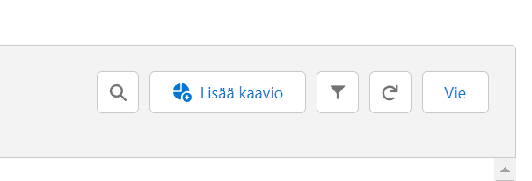
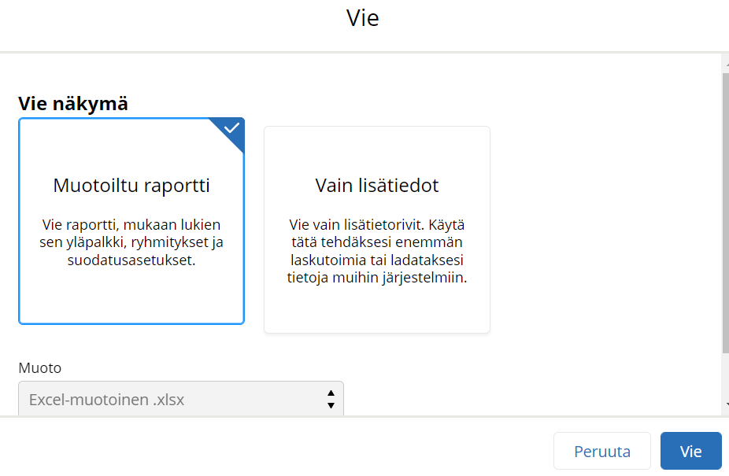
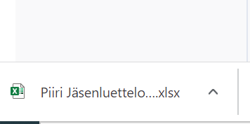
Raportin vieminen Exceliin
Paina Vie -nappulaa sivun oikeassa yläkulmassa
Valitse, millaisen näkymän haluat tulostaa Exceliin. "Muotoiltu raportti" avaa raportin Excelissä ryhmiteltynä samalla tavalla kuin nykyisellä sivulla.
"Vain lisätiedot" avaa raportin Excelissä näyttäen jokaisen rivin erikseen. Mikäli valitset tämän, hyväksy muoto ja koodaus oletusasetuksina.
Paina Vie –nappulaa.
Sivun alalaitaan vasemmalle tulee Excel-tiedosto. Klikkaa se auki. Voit käsitellä tiedostoa, kuten normaalia Excel-tiedostoa.

